Slide 1
機器學習與實作
DQN貪食蛇AI
C108152225 陳泓廷

Slide 2
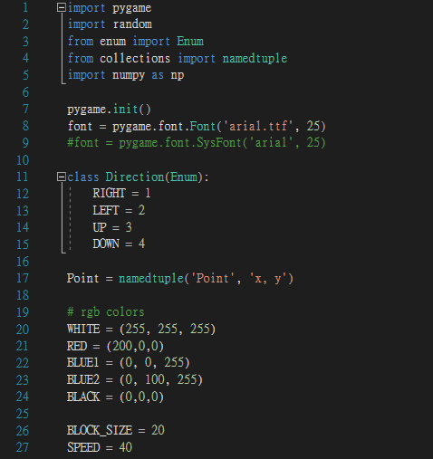
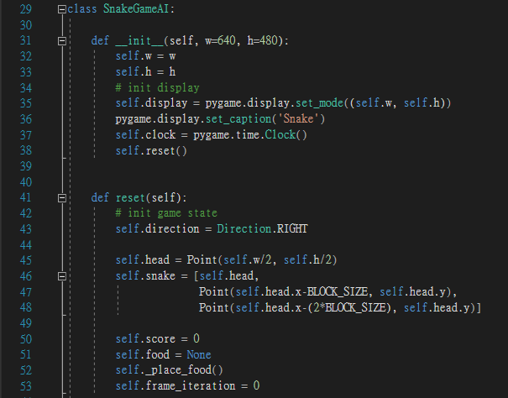
遊戲主程式
初始化遊戲

Slide 3
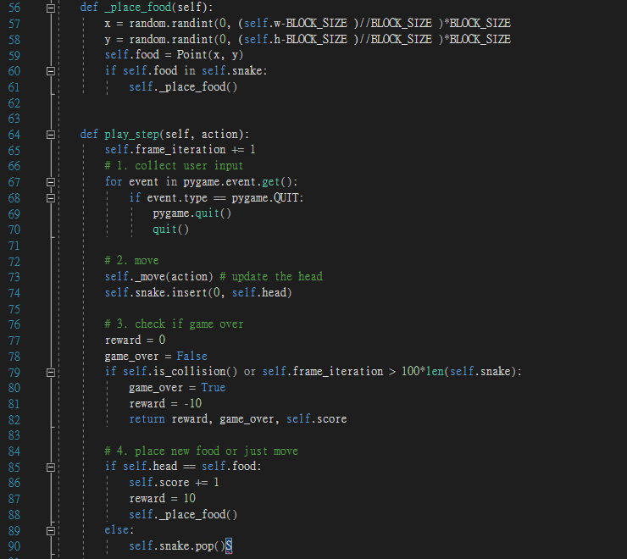
放置食物(紅點)
計算移動
確認遊戲是否結束
檢查是否吃掉食物and放置新食物

Slide 4
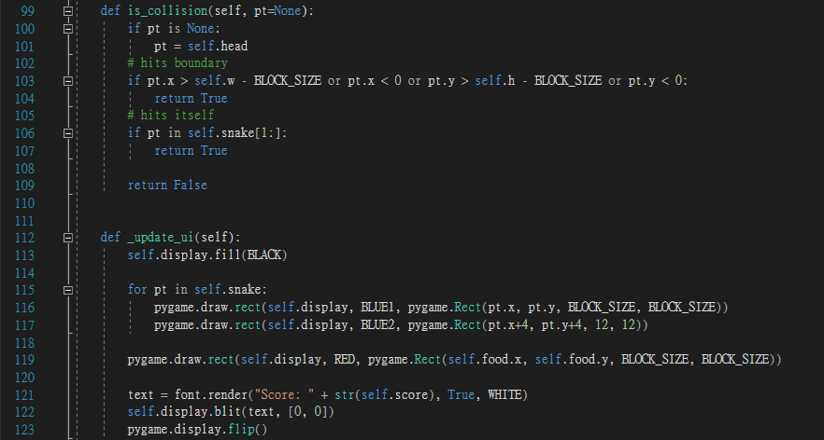
※計算碰撞:邊界or自己

Slide 5
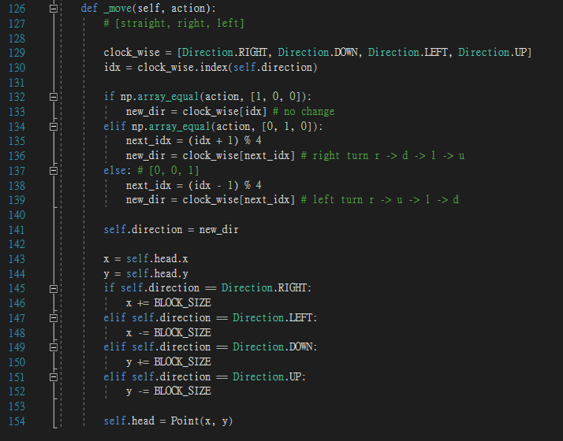
利用函數計算方向
與頭的方向
定義前進、左轉、右轉
計算蛇在地圖中的位置

Slide 6
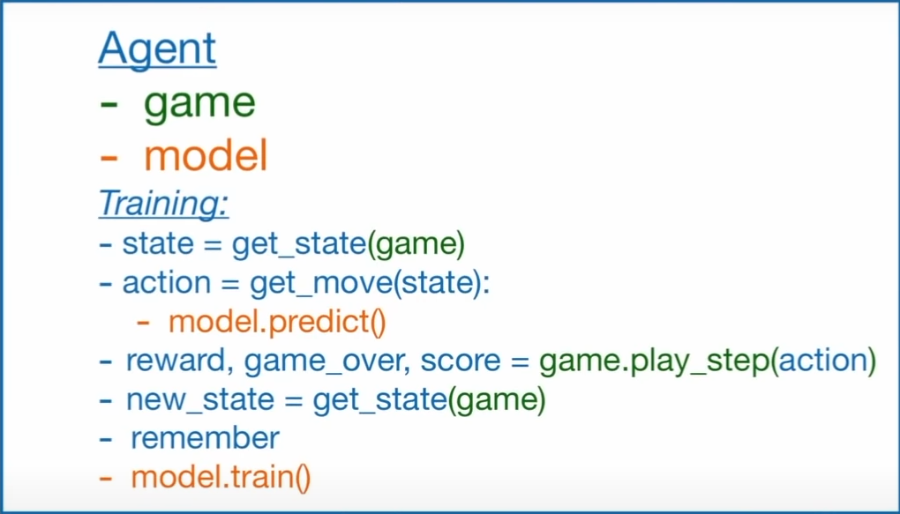
計算狀態
根據現在狀態計算下一步動作
更新遊戲狀態
由上一步的遊戲狀態計算下一步
的動作與狀態

Slide 7
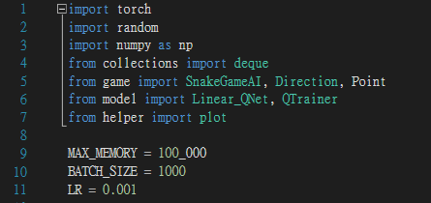
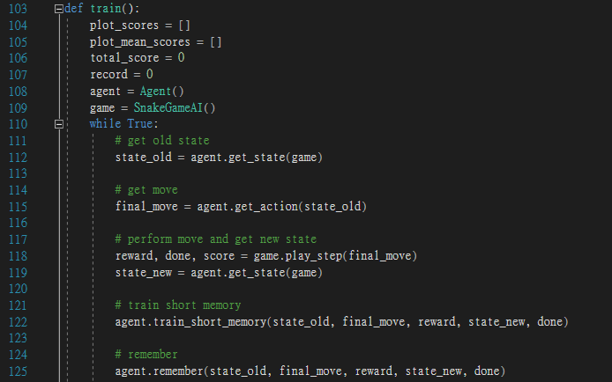
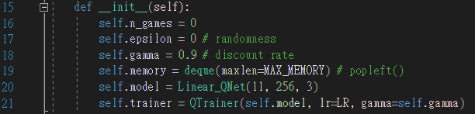
Agent.py
繪製分數、平均
基於當前參數取得移動參數
執行移動
取得新的狀態參數
代表input layer
hidden layer
output layer 的個數
儲存短期的遊戲數據

Slide 8
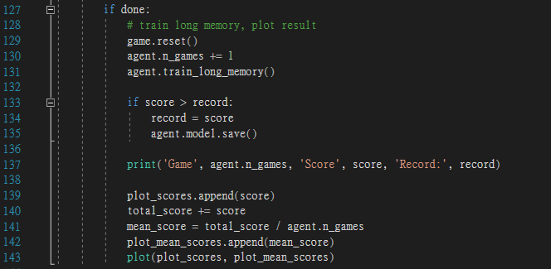
紀錄最高分數
繪製出分數與平均

Slide 9
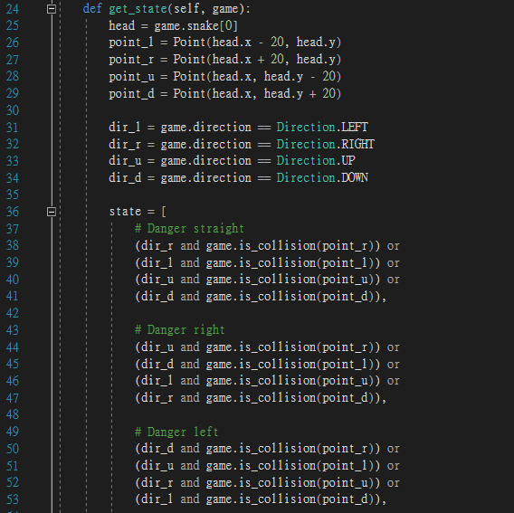

Game.py
檢查蛇的頭是否會撞到邊界
學習那裡有危險的狀態
Ex:如果右邊發生碰撞，則代表左邊有危險

Slide 10
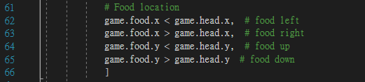
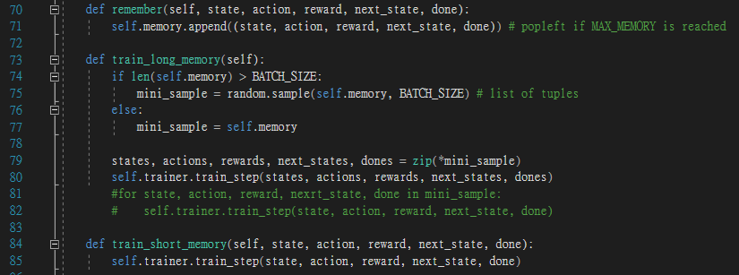
判斷食物的位置
儲存紀錄

Slide 11
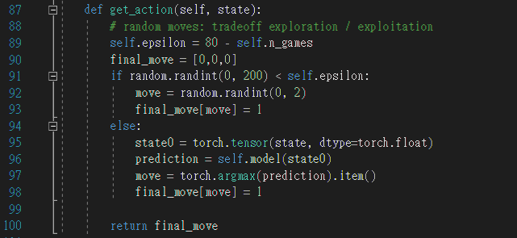
建立一開始的隨機移動
遊戲過的越久，隨機移動的次數就越少

Slide 12
參考資料:
(96) Python + PyTorch + Pygame Reinforcement Learning – Train an AI to Play Snake - YouTube

